Slide 1
Výpočetní re-fotografie
Autor: Adam Červenka
Vedoucí: Doc. Ing. Martin Čadík, Ph.D.

Slide 2
Představení projektu
Fotografie ze stejného pohledu jako referenční snímek
Zaměřeno pro historické a studijní účely
Problémy lokalizace historického místa
Navigace uživatele v reálném čase
Mobilní aplikace na OS Android

Slide 3
Uživatelský pohled
Vytvořit dva snímky
Korespondenční body
Navigace
Pořízení snímku

Slide 4
Realizace a vývoj
GUI
Kalibrace
Navigace uživatele

Slide 5
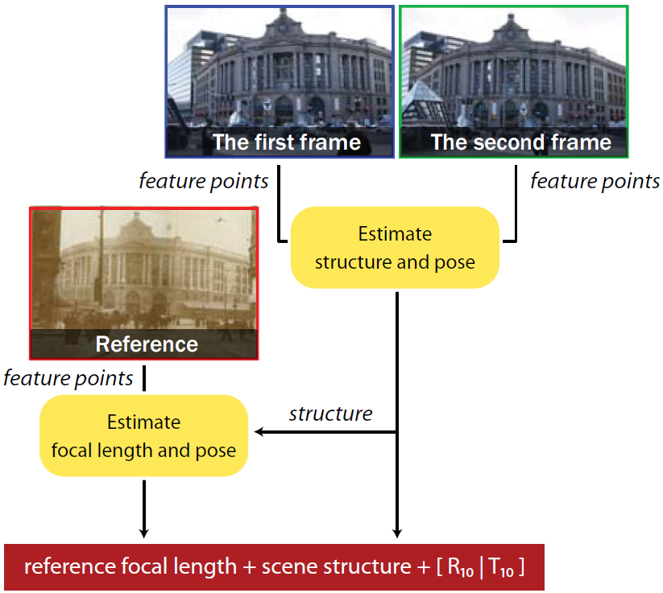

Slide 6
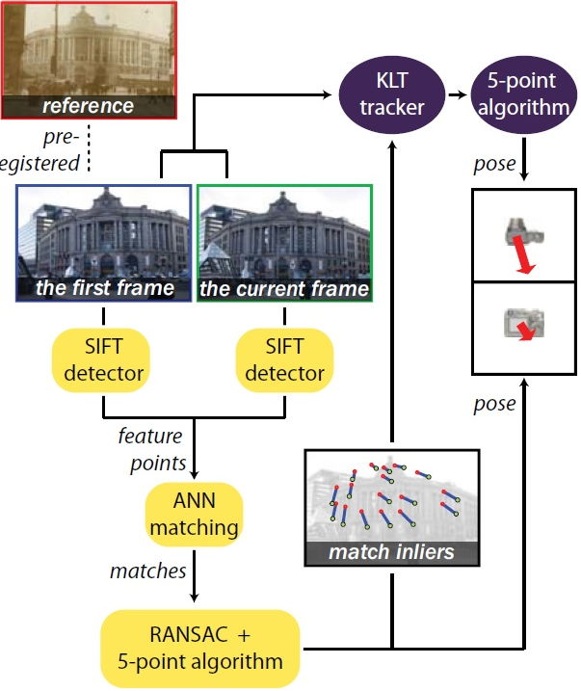

Slide 7
